Slide 1
Multi-GPU системы.
Нейронные сети.
Лектор:
  Боресков А.В. (ВМиК МГУ)
  Харламов А.А. (Nvidia)

Slide 2
Multi-GPU
В CUDA нет встроенной поддержки нескольких GPU
Notes:
SLI нужно отключить чтобы получить доступ к девайсам по отдельности

Slide 3
Multi-GPU
RT API (cuda*) Driver API (cu*)
Явный выбор устройства:
  cudaGetDeviceCount()
  cudaSetDevice
Работа с разными cuda устройствами должна вестись из разных cpu тредов

Slide 4
Multi-GPU
int nElem = 1024;
cudaGetDeviceCount(&num_gpus);
if(num_gpus >= 1)
{
omp_set_num_threads(num_gpus);
#pragma omp parallel
{
unsigned int cpu_thread_id = omp_get_thread_num();
unsigned int num_cpu_threads = omp_get_num_threads();
cudaSetDevice(cpu_thread_id % num_gpus); // установить device
dim3 gpu_threads(128);
dim3 gpu_blocks(nElem / (gpu_threads.x * num_cpu_threads));
// memory allocation and initialization
int startIdx = cpu_thread_id * nElem / num_cpu_threads;
int threadNum = nElem / num_cpu_threads;
kernelAddConstant<<<gpu_blocks, gpu_threads>>>(pData, startIdx, threadNum);
// memory copying
}
}

Slide 5
Multi-GPU
Разные задачи
Разделение задачи по данным
  Обработка изображения
  Финансовое моделирование
Разделение по времени
  Физическое моделирование

Slide 6
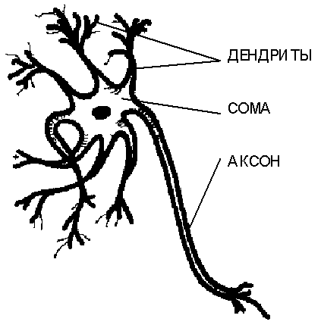
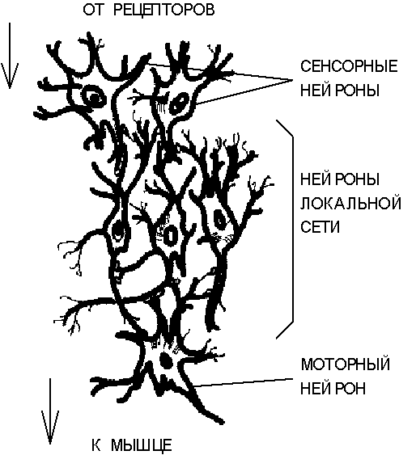
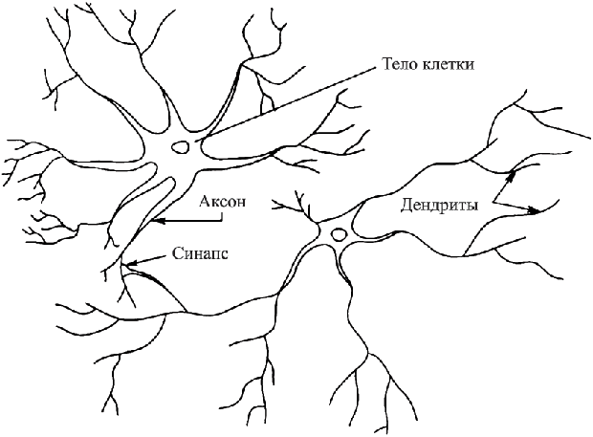
Нейронные сети
Биологическая модель:
  Мозг состоит и нервных клеток – нейронов
  Нейрон выполняет прием, обработку и передачу информации
Notes:
Дендриты – это отростки которые служат в качестве выходных каналов
Сома – это тело клетки, которое принимает импульс и переходит в возбужденное состояние
Аксон – отростки которые служат выходными каналами.
На рис. 1.1 показана структура пары типичных биологических нейронов. Дендриты идут от тела нервной клетки к другим нейронам, где они принимают сигналы в точках соединения, называемых синапсами. Принятые синапсом входные сигналы передаются к телу нейрона. Здесь они суммируются, причем одни входы стремятся возбудить нейрон, другие — воспрепятствовать его возбуждению.
Когда суммарное возбуждение в теле нейрона превышает некоторый порог, нейрон возбуждается, посылая по аксону сигнал другим нейронам. У этой основной функциональной схемы много усложнений и исключений, тем не менее, большинство искусственных нейронных сетей моделируют лишь эти простые свойства.
Более детально:
Тело нейрона заполнено проводящем раствором и окружено мембраной обладающей низкой проводимостью. Между внутреннней поверхностью мембраны аксона и внешней средой поддерживается разность электрических потенциалов. Это осуществляется при помощи молекулярного механизма ионных насосов, создающих различную концентрацию положительных ионов K⁺ и Na⁺ внутри и вне клетки. Проницаемость мембраны нейрона селективна для этих ионов. Внутри аксона клетки, находящейся в состоянии покоя, активный транспорт ионов стремится поддерживать концентрацию ионов калия более высокой, чем ионов натрия, тогда как в жидкости, окружающей аксон, выше оказывается концентрация ионов Na⁺. Пассивная диффузия более подвижных ионов калия приводит к их интенсивному выходу из клетки, что обуславливает ее общий отрицательный относительно внешней среды потенциал покоя, составляющий около -65 милливольт
Под воздействием стимулирующих сигналов от других нейронов мембрана аксона динамически изменяет свою проводимость. Это происходит, когда суммарный внутренний потенциал превышает пороговое значение масштаба -50 мв. Мембрана на короткое время, сотавляющее около 2 миллисекунд, изменяет свою полярность (деполяризуется) и достигает потенциала действия около +40 мв. На микроуровне это объясняется кратковременным повышением проницаемости мембраны для ионов Na⁺ и активным поступлением их в аксон. В дальнейшем, по мере выхода ионов калия, положительный заряд с внутренней стороны мембраны меняется на отрицательный, и наступает так называемый период рефрактерности, длящийся около 200 мс. В течении этого времени нейрон является полностью пассивным, практически неизменно сохраняя потенциал внутри аксона на уровне около -70 мв.
Возбуждение нейрона в виде спайка передается другим нейронам, которые таким образом объеденены в проводящую нервные импульсы сеть. Участки мембраны на аксоне, где размещаются области контакта аксона данного нейрона с дендритами другими нейронов, называются синапсами. В области синапса, имеющего сложное строение, происходит обмен информацией о возбуждении между нейронами. Механизмы синаптической передачи достаточно сложны и разнообразны. Они могут иметь химическую и электрическую природу. В химическом синапсе в передаче импульсов участвуют специфические химические вещества - нейромедиаторы, вызывающие изменения проницаемости локального участка мембраны. В зависимости от типа вырабатываемого медиатора синапс может обладать возбуждающим (эффективно проводящим возбуждение) или тормозящим действием. Обычно на всех отростках одного нейрона вырабатывается один и тот же медиатор, и поэтому нейрон в целом функционально является тормозящим или возбуждающим. Это важное наблюдение о наличии нейронов различных типов в последующих главах будет существенно использоваться при проектировании искуственных систем.
Нейроны образуют два характерных типа соединений - конвергентные, когда большое число нейронов одного уровня контактирует с меньшим числом нейронов следующего уровня, и дивергентные, в которых контакты устанавливаются со все большим числом клеток последующих слоев иерархии. Сочетание конвергентных и дивергентных соединений обеспечивает многократное дублирование информационных путей, что является решающим фактором надежности нейронной сети. При гибели части клеток, сохранившиеся нейроны оказываются в состоянии поддерживать функционирование сети. Ко второму типу нейронных сетей относятся локальные сети, формируемые нейронами с ограниченными сферами влияния. Нейроны локальных сетей производят переработку информации в пределах одного уровня иерархии. При этом функционально локальная сеть представляет собой относительно изолированную тормозящую или возбуждающую структуру. Важную роль также играют так называемые дивергентные сети с одним входом. Командный нейрон, находящийся в основании такой сети может оказывать влияние сразу на множество нейронов, и поэтому сети с одним входом выступают согласующим элементом в сложном сочетании нейросетевых систем всех типов.
Рассмотрим схематически нейронную сеть, формирующую простой рефлекторную цепь с передачей возбуждения от раздражителя к двигательной мышце (Рис. 3.2).
Сигнал внешнего раздражителя воспринимается сенсорными нейронами, связанными с чувствительными клетками-рецепторами. Сенсорные нейроны формируют первый (нижний) уровень иерархии. Выработанные ими сигналы передаются нейронам локальной сети, содержащим множество прямых и обратных связей с сочетанием дивергентных и конвергентных соединений. Характер преобразованного в локальных сетях сигнала определяет состояние возбуждения моторных нейронов. Эти нейроны, составляющие верхний в рассматриваемой сети уровень иерархии, образно говоря, "принимают решение", которое выражается в воздействии на клетки мышечной ткани посредством нервно-мышечных соединений.

Slide 7
Нейронные сети
Структура основных нейронных сетей генетически предопределена
Сеть может меняться
  Например при отмирании нейронов
  Нейроны конкурируют за синаптические участки
Notes:
Мозг человека не сильно изменился в процессе эволюции
Несмотря на то что сеть в целом созраняет свою морфологию, могу происходить различные изминения внутри сети

Slide 8
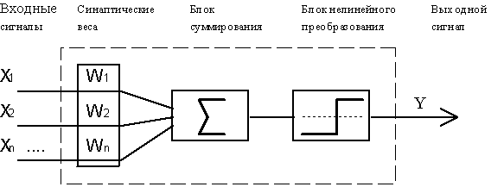

Искуственные Нейронные Сети
Модель работы нейрона
Пороговая функция:
Notes:
Тут рассмотрим модель работы одного отдельно взятого нейрона. В нейрон поступает входной сигнал в виде ветора столбца значений x {x1, x2, .. xn}. В зависимости от синаптических связей этот сигнал суммируется с определенными весами W в блоке суммирования. Дальше идет некая пороговая функция которая контролирует перейдет ли нейрон в возбужденное состояние или нет.

Slide 9

Искуственные Нейронные Сети
Нейронная сеть определяющая переход от светлого квадрата к темному
  2 входа
  Результат можно задать таблицей:
  Веса W={1, -1} Θ=0
X1 | X2 | Y
0 | 0 | 0
0 | 1 | 0
1 | 0 | 1
1 | 1 | 0

Slide 10
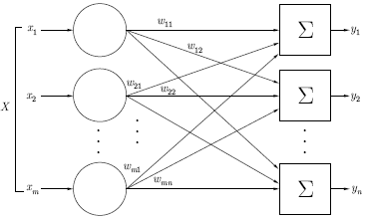
Искуственные Нейронные Сети
Простейшие нейронные сети – это набор нейронов
Матрица W={wij} – матрица связей между i-м входом и j-м нейроном.

Slide 11
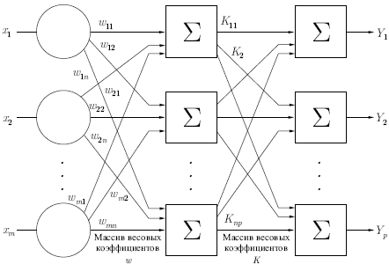
Искуственные Нейронные Сети
Можно последовательно соединять, но необходима нелинейная активационная функция

Slide 12
Обучение
Цель обучения – получить матрицу коэфициентов W
Обычно рассматриваются пары (X, Y) – входных-выходных (правильных) данных
При заданных парах можно посчитать функцию ошибки

Slide 13
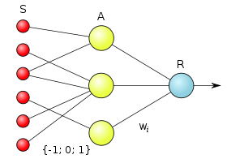
Перцептрон
S – вход (сенсор)
A – ассоциативные элементы
R – реагирующие элементы

Slide 14
Обучение Перцептрона
Начальные веса (W(t=0)) считаются случайными
Сеть принимает на вход пары (x, y) и выдает y’
Формируется вектор ошибки δ= y-y’
Вектор весом модифицируется по правилу:W(t+dt)=W(t)+ηx(δ)^{T}
Обучение происходит, пока W не перестанет меняться

Slide 15
Sony DRC
(Digital Reality Creation)
DRC – запатентованная технология Sony, которая применялась в телевизорах серии WEGA
Состоит из 2х этапов
  Нейронная сеть для тренировки фильтра
  Специальный процессор, который выполняет фильтрацию на лету

Slide 16
Sony DRC: Тренировка
На вход подается последовательность изображений
высокого и низкого разрешениея (HD & LD)
HD
LD

Slide 17
Sony DRC: Тренировка
Изображение разбивается на блоки 8х6 (HD) и 4x3 (LD)
0
0
1
1
0
0
1
1
1
1
1
0
LD pixels → Luminance → Threshold: {0, 0, 1, 1, 0, 0, 1, 1, 1, 1, 1, 0}
Error(i,j) = HD(i,j) - ∑α(i,j)*LD(i,j)

Slide 18
Sony DRC: Тренировка
Расчет идет для 4х центральных пикселей
0
0
1
1
0
0
1
1
1
1
1
0

Slide 19
Метод Наименьших Квадратов
HD’_{m,n} = Σα_{ij} * Ld_{ij}
Ei,j = HD’j,j – HDi,j – Апроксимация Ошибки
SSE = ΣΣ sqr( Ei,j ); // Summed Square Error
α = Arg min(SSE);
Cα = P
∂(SSE) / ∂α = 0.0
α = (C^{T}C)⁻¹ C^{T}P

Slide 20
Sony DRC
Достоинства:
  Алгоритм сводится к простой фильтрации на этапе реконструкции изображения
  2¹² разных блоков
    Для каждого блока свои значения фильтра
Недостатки:
  Запатентован Sony

Slide 21

Sony DRC: Тренировка
Примеры:

Slide 22
CUDA и DRC
Как видно из предыдущего примера, есть одна проблема:
  После классификации блока (получение 12битного слова) необходимо добавить данные блока в соответствующее хранилище данных

Slide 23
CUDA и DRC
0
0
1
1
0
0
1
1
1
1
1
0
0
0
1
1
0
0
1
1
1
1
1
0

Slide 24
CUDA и DRC
Получаем набор уравнений для одного класса
Нужно разместить их в памяти
  Множество потоков работают одновременно на лету
  Можно использовать atomic операции
    Медленные, т.к. сериализуют доступ в память
  Либо использовать Scan

Slide 25
Prefix Sum (Scan)
Определение:
Префиксная сумма:
[a₀, a₁, …, a_{n-1}]
Возвращает упорядоченный набор
[0, a₀, (a₀ ⊕ a₁), …, (a₀ ⊕ a₁ ⊕ … ⊕ a_{n-2})].
Пример:
[3 1 7 0 4 1 6 3]
Возвращает набор
[0 3 4 11 11 15 16 22]

Slide 26
Применение Scan
Scan – простой и очень полезный примитив
  Позволяет последовательный код:
  for(j=1;j<n;j++)
  out[j] = out[j-1] + f(j);
  Сделать параллельным:
  forall(j) { temp[j] = f(j) };
  scan(out, temp);

Slide 27
Scan on the CPU
void scan( float* scanned, float* input, int length)
{
scanned[0] = 0;
for(int i = 1; i < length; ++i)
{
scanned[i] = input[i-1] + scanned[i-1];
}
}
Сложение текущего элемента с предыдущим
Просто, но последовательно
Сложность O(n)
Требует считывать данные на CPU

Slide 28

Вопросы

Slide 29
Организационные вопросы
5 мая – занятий нет
12 мая
  Семинар
    Будут известны результаты всех заданий
    Можно прийти поспорить
  Лекция
    Показ проектов
    Можно прийти посмотреть

